Slide 1

QUẢN LÝ SẢN PHẨM DOANH NGHIỆP
VNPT – 2020
1

Slide 2
THÀNH VIÊN NHÓM 3
TRẦN DANH ĐẠT ( employee)
NGUYỄN TRỌNG NGUYỄN ( contact)
TRẦN CHÍ NGUYỆN (login/signup/product)
NGUYỄN THỊ LÀNH (category)
2

Slide 3
I. MÔ TẢ
Đây là giao diện để quản lý sản phẩm , nhân viên dành cho người dùng hoặ doanh nghiệp
Bắt buộc đăng nhập để sử dụng
Các trang cho phép tìm kiếm , thêm , xóa , sửa các dòng dữ liệu
Dùng tài khoản trannguyen3 / 123456
3

Slide 4
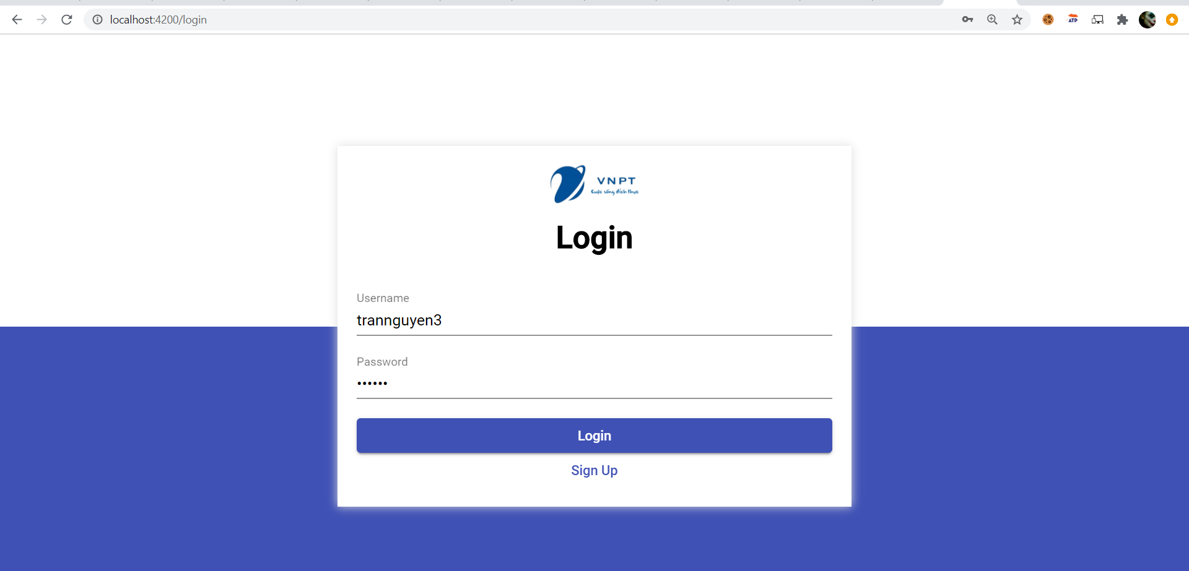
II. Hình ảnh
Trang đăng nhập
4

Slide 5
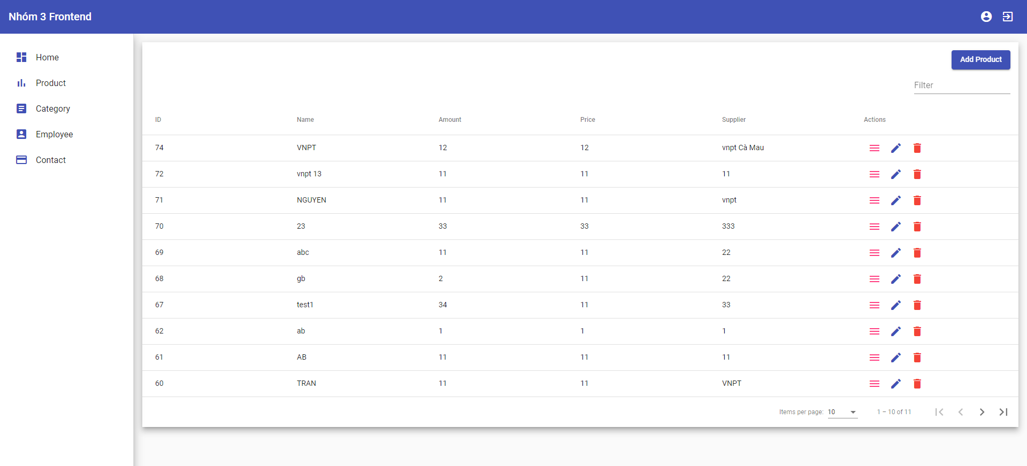
Trang sản phẩm
5

Slide 6
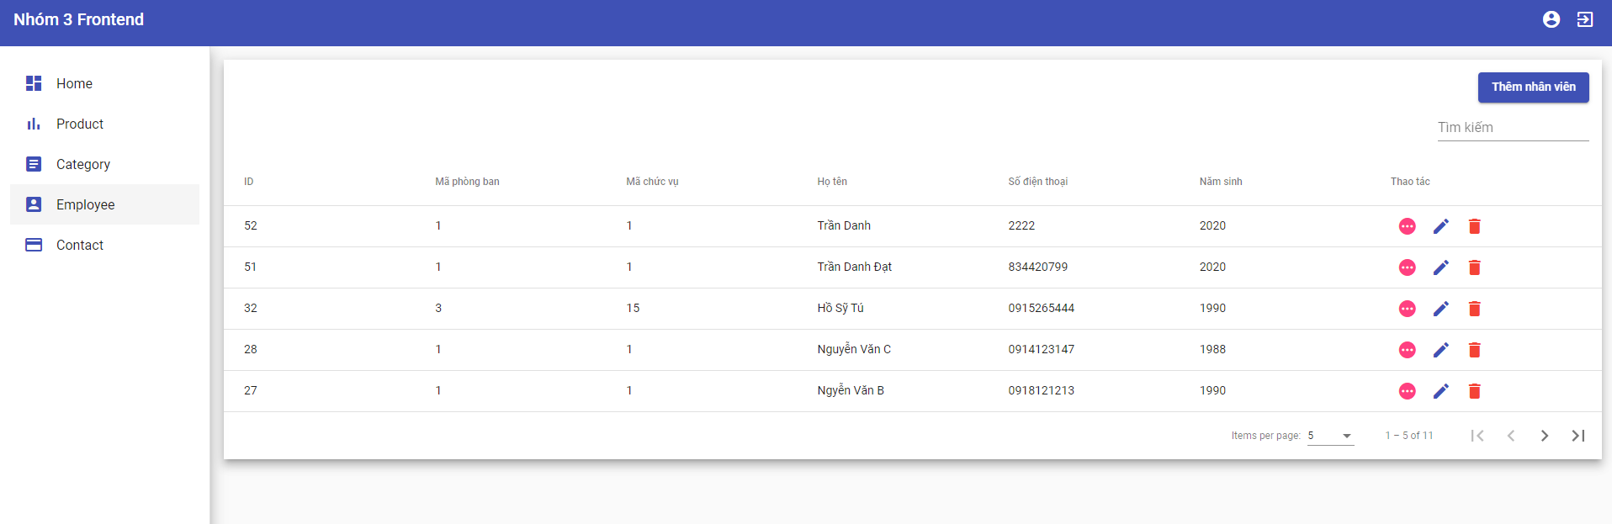
Trang nhân viên
6

Slide 7
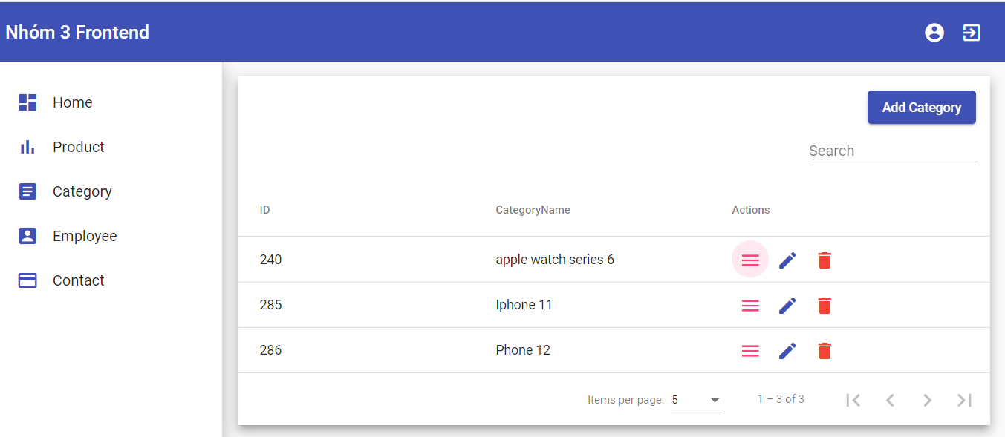
Trang danh mục sản phẩm
7

Slide 8
CẢM ƠN THẦY ĐÃ XEM BÀI
Liên hệ: 0834420799

